Slide 1
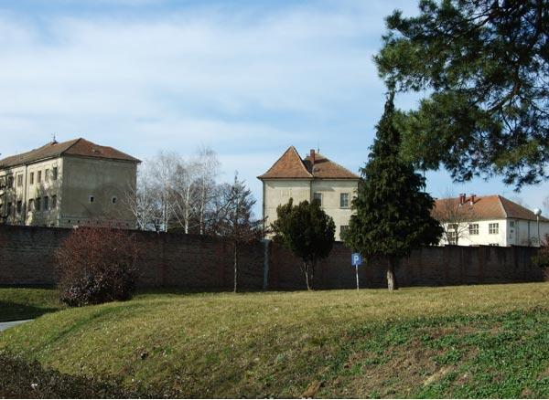
KAZNIONICA U POŽEGI
„Specifičnosti tretmana žena
u zatvorskom sustavu”
Ksenija Vuković
voditeljica Odjela tretmana

Slide 2
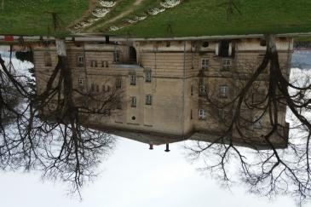
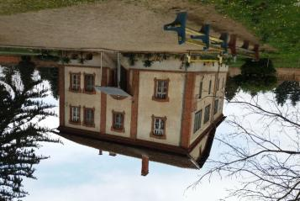
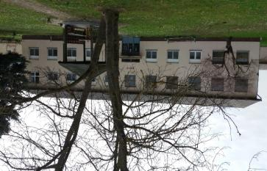
Tko se nalazi u Kaznionici u Požegi?
Kaznionica u Požegi jedina je kaznionica za žene u RH, a zatvorenice kaznu zatvora izvršavaju u zatvorenim, poluotvorenim i otvorenim uvjetima.
U Kaznionici, kaznu zatvora izvršavaju i zatvorenici u zatvorenim i poluotvorenim uvjetima.

Slide 3
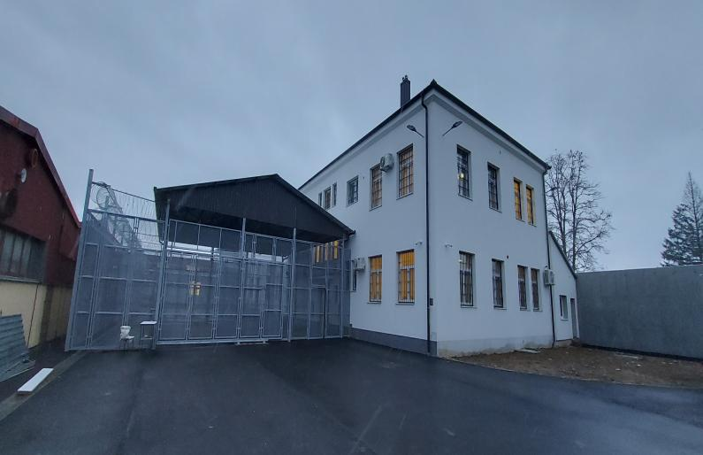
IZDVOJENI ODJEL ZATVORENOG ODJELA ZA ZATVORENIKE – „ORLJAVA”

Slide 4
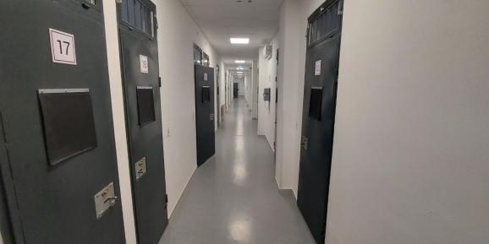
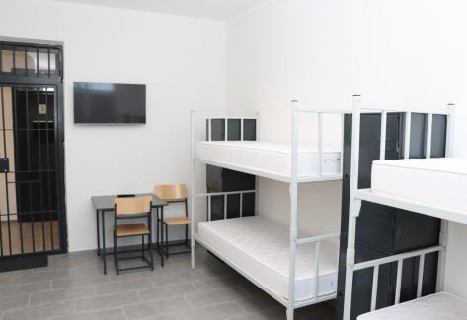
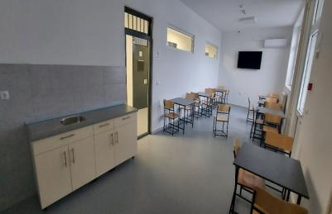

Slide 5
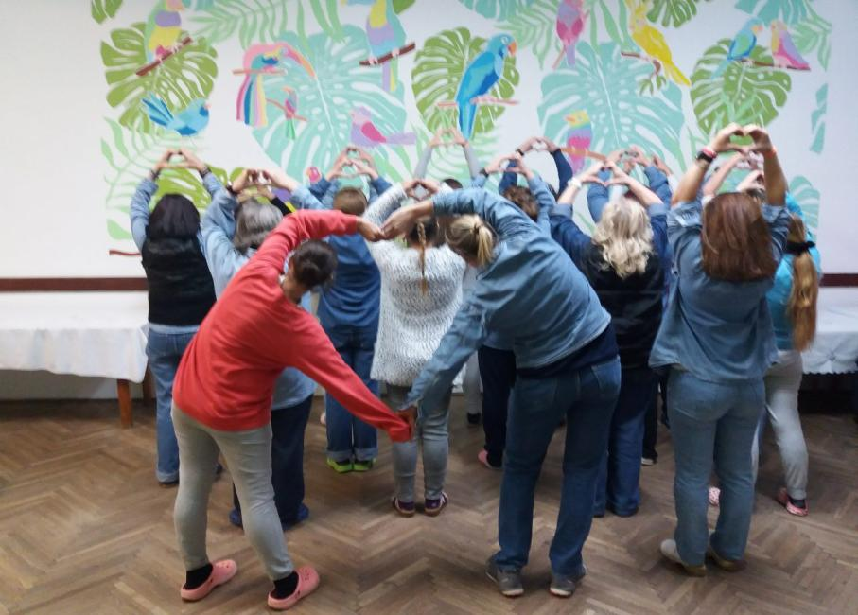

Slide 6
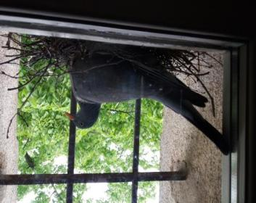
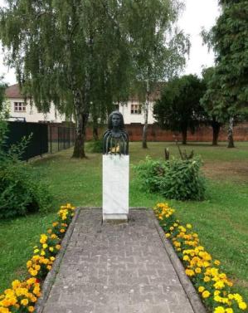
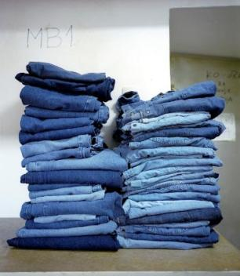

Slide 7
PRAVNI POLOŽAJ ŽENA LIŠENIH SLOBODE
Zakon o izvršavanju kazne zatvora (ZIKZ), u članku 4., govori o tome da zatvorenik uživa zaštitu temeljnih prava utvrđenih Ustavom RH, međunarodnim ugovorima i navedenim Zakonom.
Zatvorenika se može ograničiti u temeljnim pravima samo u granicama nužnim za ostvarenje svrhe izvršavanja kazne i u postupku propisanom ZIKZ –om, dakle samo iznimno i ako je to prijeko potrebno radi zaštite reda i sigurnosti kaznionice i samih zatvorenika.
Pred zakonom svi jednaki, ali su pojedina pravila postupanja ipak prilagođena zatvorenicama – ženama.
Nepovoljnije postupanje prema ženama na osnovi trudnoće i materinstva smatra se diskriminacijom.

Slide 8
PRAVA ZATVORENIKA
Članak 16.
Svaki zatvorenik ima, pod uvjetima predviđenim ZIKZ-om, pravo na:
smještaj primjeren ljudskom dostojanstvu i zdravstvenim standardima,
zaštitu osobnosti i osiguravanje tajnosti osobnih podataka,
redovite obroke hrane i vode u skladu sa zdravstvenim standardima,
rad,
obrazovanje,
stručnu pravnu pomoć u vezi sa zaštitom prava propisanih ovim Zakonom,
zdravstvenu zaštitu i zaštitu majčinstva,
dodir s vanjskim svijetom,
boravak na otvorenom prostoru kaznionice, odnosno zatvora najmanje dva sata dnevno
dopisivanje i razgovor sa svojim odvjetnikom,
vjeroispovijedanje i razgovor s ovlaštenim vjerskim predstavnikom,
vjenčanje u kaznionici, odnosno zatvoru,
glasovanje na izborima za predsjednika RH, zastupnika u Hrvatski sabor i članova u Europski parlament te državnom referendumu,
druga prava predviđena ovim Zakonom.
Zatvorenik strani državljanin ima pravo dopisivati se i razgovarati s diplomatskim i konzularnim predstavnikom svoje zemlje ili države koja štiti njegova prava.

Slide 9
KRIMINALITET ŽENA
Status žena u sustavu kaznenog zakonodavstva može se razmatrati dvojako:
žena kao žrtva kaznenog djela i
žena kao počiniteljica kaznenog djela.
Kroz povijest kriminalitet žena promatran je kao „dvostruko devijantan” - prvo, zato što su prekršile kazneni i moralni zakon, a drugo (možda važnije) jer su prekršile striktne moralne strukture ženske uloge u društvu.
Kada se govori o kriminalitetu, udio žena u zatvoreničkoj populaciji prema podacima u literaturi manji je od 10 %.
Trenutno u zatvorskom sustavu, u odnosu na ukupan broj zatvorenika, udio zatvorenica iznosi oko 4,42 %.
Podaci ukazuju da je u odnosu na muškarce
kriminalitet žena znatno manji, a
kaznena djela koja počine žene su pretežno „lakša”.

Slide 10
Karakteristike vezane uz kriminalitet žena
Za razliku od muškaraca :
žene čine znatno manji broj kaznenih djela,
djela su uglavnom «manje opasna»,
u strukturi ženskog kriminaliteta prevladavaju imovinska kaznena djela,
djela su uglavnom manje spektakularna od onih koja čine muškarci, ali posljednjih je godina evidentan porast broja kaznenih djela
s elementima nasilja i
kaznenih djela povezanih uz zlouporabu opojnih droga.

Slide 11
Što je sa ženama ubojicama, počiniteljicama teških kaznenih djela ?
Žene vrlo rijetko sudjeluju u kaznenim djelima nasilničke prirode, posebice prema nepoznatim žrtvama.
Kada se žene pojavljuju kao počinitelji nasilnih kaznenih djela ta su djela vezana za obiteljsku, privatnu ili intimnu sferu.
Zlostavljanja, siromaštvo i ovisnosti najčešći su uzroci kriminala žena.

Slide 12
Žene koje su počinile ubojstvo u većini su slučajeva tim činom razrješavale dugotrajne konfliktne odnose u privatnom, odnosno obiteljskom ili intimnom području života, pa su njihove žrtve vrlo često muževi, ljubavnici, ali na žalost povremeno i djeca.
Kod tih kaznenih djela podaci ukazuju da su žene koje su ih počinile najčešće zapravo i same ranije bile žrtve nasilničkih ponašanja.
Obično se radi o tragičnom epilogu dugotrajnog fizičkog maltretiranja, svađa i uvreda koje su godinama podnosile.
Osnovni „cilj” kod ubojstava čiji je motiv bio otklanjanje maltretiranja i fizičkog zlostavljanja sastoji se u uništenju nasilnika koji je zlostavljao (vrlo često) cijelu obitelj .

Slide 13
Nedovoljna usmjerenost pozornosti na zatvorski tretman žena vjerojatno je posljedica činjenice, kako neki misle, da je "počiniteljica kaznenog djela manje opasna za društvo nego što je društvo opasno po nju".
U okviru ukupne problematike izdržavanja kazne zatvora, kao specifični problemi ženske zatvorske populacije izdvajaju se:
majčinstvo s maloljetnom djecom izvan i unutar ustanove
rana iskustva s viktimizacijom (nasilje, zlostavljanje u djetinjstvu, silovanje) i ponižavanja te traume povezane s tim
obiteljski problemi u partnerskim odnosima i preuzimanju obveza (razvod, razdvajanje članova obitelji, materijalne poteškoće i slično)
psihički i zdravstveni problemi (povećan udio žena sa simptomima depresije, iskustva s pokušajima samoubojstva, vjerojatnost samoozljeđivanja i slično)
ovisnost o alkoholu/drogama, lijekovima
problemi vezani uz nisko samopouzdanje
iskustva sa stigmatizacijom u okviru kaznenog procesa
problemi koji proizlaze iz izvršavanja kazne zatvora (smještaj daleko od kuće, što otežava mogućnost uspostavljanja kontakta s obitelji i važnim osobama od povjerenja)

Slide 14
SVRHA IZVRŠAVANJA KAZNE ZATVORA
Glavna svrha izvršavanja kazne zatvora jest, uz čovječno postupanje i poštovanje dostojanstva osobe koja se nalazi na izdržavanju kazne zatvora, njezino osposobljavanje za život na slobodi u skladu sa zakonom i društvenim pravilima, čime se pridonosi zaštiti društvene zajednice.
Zatvorenica je osoba kojoj je izrečena kazna zatvora zbog kaznenog djela, a nalazi se na izdržavanju kazne zatvora u Kaznionici.
Zatvorenica je osoba kojoj je oduzeta sloboda.

Slide 15
Upućivanje na izvršavanje kazne zatvora:
Osuđenicu osuđenu na kaznu zatvora dužu od 6 mjeseci ili kojoj neizdržani dio kazne iznosi više od 6 mjeseci upućuje se u Centar za dijagnostiku Zatvora u Zagrebu, radi obavljanja stručnih poslova te predlaganja programa izvršavanja i kaznionice u kojoj će se kazna izvršavati.
Odluku o kaznionici u kojoj će se kazna izvršavati donosi Središnji ured Uprave za zatvorski sustav i probaciju, u skladu s okvirnim mjerilima za upućivanje i razvrstavanje zatvorenika na izdržavanju kazne zatvora, odnosno nakon što je izvršena opservacija osobnih i kriminoloških svojstava u Centru za dijagnostiku u Zagrebu.
U rješenju Središnjeg ureda navodi se i odjel u koji će zatvorenica biti raspoređena.

Slide 16
KRATKI STATISTIČKI PRIKAZ ZATVORENICA
Aktualno (15.3.2023.) se u Kaznionici nalazi 115 zatvorenica (od toga 3 su u bijegu, 1 na prekidu kazne)
Po Odjelima: ZO 1 = 36, ZO 2 =32, PO = 30, OO = 16, Prijemni odjel = 1
prosječna visina izrečene kazne - 5 godina
najduža kazna - 33 godine (dugotrajni zatvor), 6 zatvorenica izvršava kazne dugotrajnog zatvora od 20 do 33 godine (1/20, 2/25, 1/30, 1/32, 1/33)
najkraća kazna - 6 mjeseci
povratnica – 41
prosječna dob zatvorenica - 46 godina
najmlađa zatvorenica - 21 godina
najstarija zatvorenica 87 godina
Strane državljanke: 2 iz R. BiH, 2 iz Brazila i 1 SR Njemačke
Vrlo mali broj žena osuđivan je za kaznena djela u vrijeme maloljetnosti. Od 1994. do danas kaznu maloljetničkog zatvora izvršavalo je 11 osuđenih maloljetnica.

Slide 17
GODINA | brojno stanje zatvorenica na kraju godine
2001. | 48 + 1 MZ
2002. | 52
2003. | 47
2004. | 71 + 2 MZ
2005. | 66
2006. | 81 + 1 MZ
2007. | 90
2008. | 109
2009. | 138
2010. | 153
2011. | 166 + 1 SK + 1 MZ
2012. | 107
2013. | 105
2014. | 123
2015. | 112
2016. | 76
2017. | 91
2018. | 84
2019. | 90 + 1 MZ
2020. | 92
2021. | 104
2022. | 113

Slide 18
Podaci strukture kaznenih djela
KZ/11 - KAZNENA DJELA PROTIV:
Života i tijela | 21
Protiv osobne slobode | 1
Protiv spolne slobode | 2
Spolnog zlostavljanja i iskorištavanja djeteta | 3
Braka, obitelji i djece | 6
Protiv zdravlja ljudi | 7
Opće sigurnosti | 1
Sigurnosti prometa | 4
Imovine | 44
Gospodarstva | 7
Službene dužnosti | 3
Javnog reda | 5
UKUPNO: | 104
KZ/97 - KAZNENA DJELA PROTIV:
Protiv života i tijela | 4
Imovine | 3
Protiv vjerodostojnosti isprava | 1
Protiv sigurnosti platnog prometa i poslovanja | 2
Protiv javnog reda | 1
UKUPNO: | 11

Slide 19
Zaštita majčinstva
Odjel za rodilje
U Kaznionici u Požegi postoji Odjel za rodilje, jedinstven u hrvatskom zatvorskom sustavu, na kojem borave trudnice 6 tjedana prije poroda, te rodilje nakon poroda zajedno s djetetom, do njegove 3. godine života, a iznimno do isteka kazne zatvora, ako preostali dio kazne nije dulji od 6 mjeseci.
Sveukupno, od osnivanja porodiljskog odjela u KPD Požega (1955.) do danas, uz majke zatvorenice boravilo je oko 350 - ero djece.
Nakon navršene godine dana, djecu uključujemo u predškolsku ustanovu.
Poslijepenalni prihvat majke i djeteta organizira se u suradnji s nadležnim zavodom za socijalni rad, kao i povjeravanje djeteta na čuvanje i odgoj, ako majka ostaje na izdržavanju kazne.

Slide 20
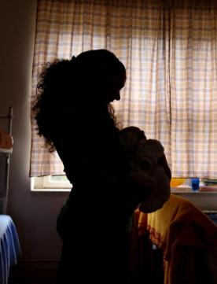
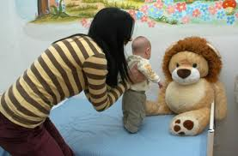
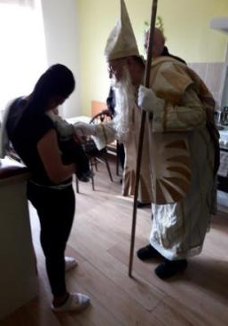
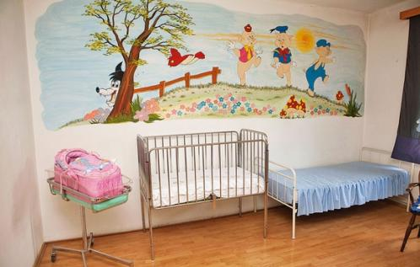
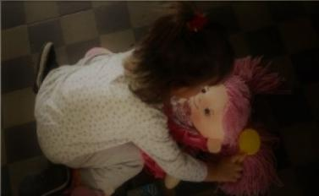

Slide 21
Iz knjige „Roditeljstvo iza rešetaka”…

Slide 22
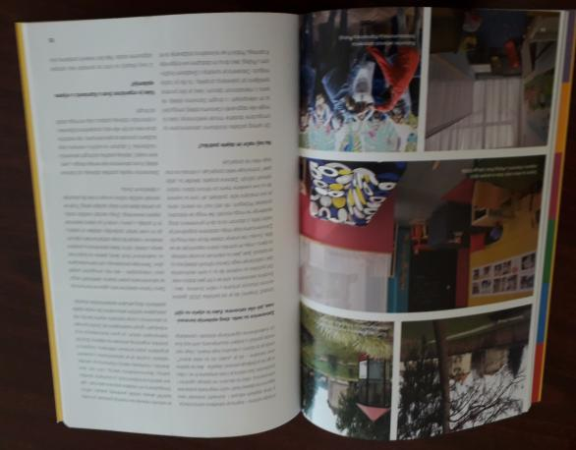
„Ja mislim da djecu čiji su roditelji u zatvoru treba poštivati kao i svu drugu djecu. Ne smijemo im se smijati i omalovažavati ih, nego ih trebamo smatrati kao djecu čiji roditelji nisu u zatvoru. Djeci čiji su roditelji u zatvoru sigurno je teško i osjećaju se drukčijima (djevojčica od 12 godina).

Slide 23
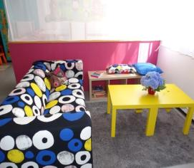
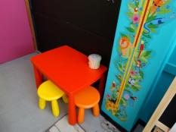
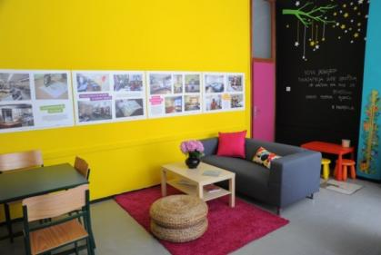
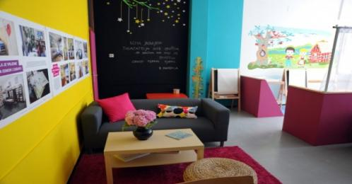
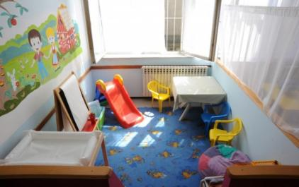
PROSTOR u kojem za vrijeme posjeta zatvorenice borave s djecom…
48 zatvorenica majke su maloljetne djece
(oko150-ero djece)
A imamo i video posjete s djecom i članovima obitelji…

Slide 24
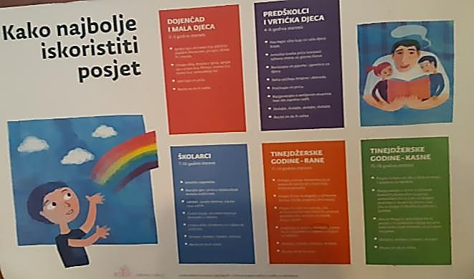
PODRŠKA OČUVANJU OBITELJSKE POVEZANOSTI ZATVORENICA
Održavanje kontakata s djecom i odgovornost za dijete izuzetno su važni i utječu na život i ponašanje zatvorenice tijekom izvršavanja kazne zatvora. Između ostalog, priprema ih se za kvalitetno korištenje vremena posjeta. Inače, istraživanja pokazuju da su zatvorenici koji zadrže podršku obitelji, više prilagođeni tijekom izdržavanja kazne zatvora i manje rizični u smislu kriminalnog povrata.

Slide 25
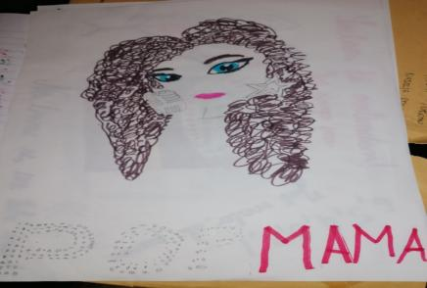
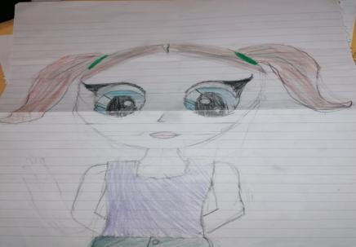
Iz pristigle pošte - djeca majkama (ovim raspolažemo uz suglasnost zatvorenica)…

Slide 26
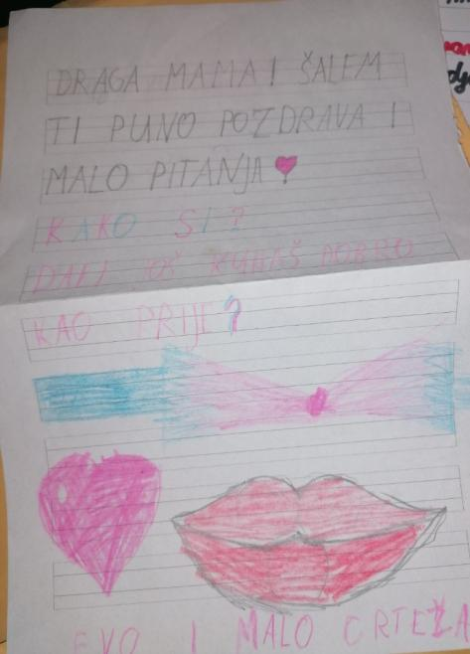
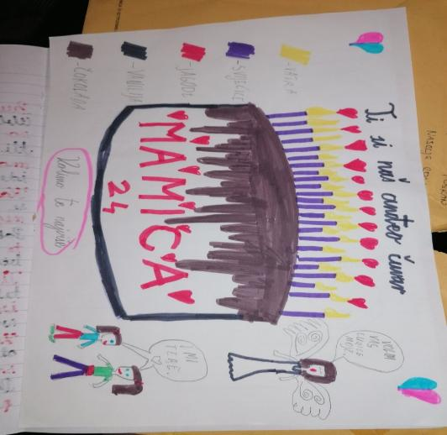

Slide 27
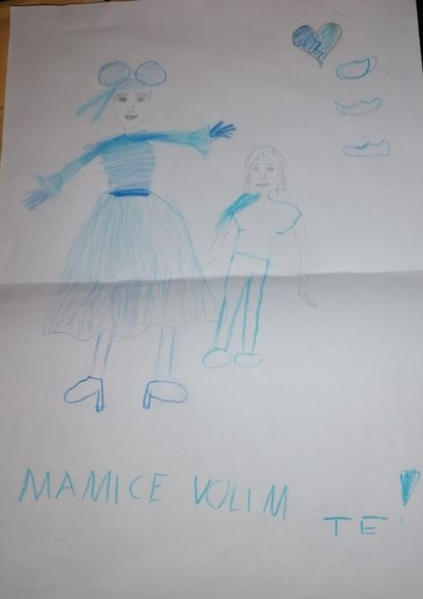

Slide 28
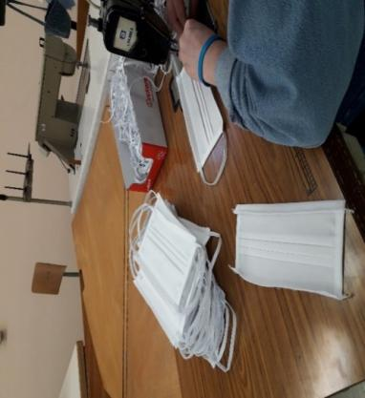
U Krojačkoj radionici sašile su zaštitne maske, a zatim na Odjelima izvezle Božićne motive, te ih je svaka zatvorenica kao poklon poslati kući - djeci ili članovima obitelji …

Slide 29
Što radi viši stručni savjetnik za tretman?
u neposrednom je radu sa zatvorenicama,
provodi, preispituje i procjenjuje program izvršavanja,
predlaže vrstu i opseg pogodnosti,
predlaže obveze zatvorenica tijekom korištenja pogodnosti izlazaka iz Kaznionice,
izrađuje izvješća i mišljenja u svezi premještaja, uvjetnih otpusta, pomilovanja, prekida kazne i sl.
odgovara na podneske zatvorenica (očitovanja),
vodi TTS i neposredno surađuje sa službenicima drugih odjela koji sudjeluju u provedbi programa izvršavanja,
unosi podatke u ZPIS - osobnik i druge evidencije zatvorenica,
neposredno provodi posebne programe,
sudjeluje u organiziranju i provođenju aktivnosti slobodnog vremena,
obavlja poslove u svezi pripreme poslijepenalnog prihvata,
kontaktira s obitelji zatvorenica,
sudjeluje u izradi statističkih i drugih izvješća,
nadzire poštu zatvorenica (zatvoreni uvjeti).

Slide 30
PROGRAM IZVRŠAVANJA
Radi ispunjavanja svrhe izvršavanja kazne zatvora za zatvorenicu se donosi program izvršavanja, a sastoji se od psihosocijalnih, socijalno–pedagoških, obrazovnih, radnih, okupacijskih, zdravstvenih i sigurnosnih postupaka primjerenih rizicima, potrebama i osobinama zatvorenika, usklađenih s mogućnostima kaznionice.

Slide 31
Sadrži slijedeće elemente:
opće podatke o rasporedu na zatvorenički odjel i u tretmansku skupinu
napomene vezane uz zdravstveno stanje i potrebnu zdravstvenu skrb, uključujući psihijatrijsku skrb
procijenjenu vrstu i razinu sigurnosnih rizika za vrijeme izvršavanja kazne zatvora, kao što su rizik vezan uz samoozljeđivanje, suicid, bijeg, zlouporabu sredstava ovisnosti, napad na službene osobe ili druge zatvorenike, te rizik od potencijalne viktimizacije od strane drugih zatvorenika, te mjere i postupke koji će se primijeniti za smanjivanje ovih rizika
procijenjenu vrstu i razinu kriminogenih rizika: rizik od općeg i specijalnog kriminalnog povrata, rizik od zlouporabe pogodnosti češćih dodira s vanjskim svijetom, te rizik od ozbiljne štete za pojedinca, grupu i /ili društvenu zajednicu tijekom boravka izvan kaznionice, odnosno zatvora, odnosno nakon otpusta s izdržavanja kazne zatvora
procijenjene tretmanske potrebe, primarno vezane uz kriminogene rizike
ciljeve tretmana, voditelja provedbe programa izvršavanja i sudionike u provedbi
specijalizirane tretmanske intervencije i programe te metode i postupke koji će se primijeniti za realizaciju ciljeva tretmana, kao što su posebni programi tretmana, psihosocijalne i socijalnopedagoške intervencije te provođenje sigurnosnih mjera izrečenih uz kaznu zatvora
opće tretmanske intervencije i programe te metode i postupke koji će se primijeniti za realizaciju ciljeva tretmana u svrhu smislenog i svrhovitog provođenja slobodnog vremena u kaznenom tijelu u slijedećim područjima: rad i radno - okupacijske aktivnosti, obrazovanje i slobodno vrijeme

Slide 32
9. podatke o osobama s kojima će zatvorenica kontaktirati za vrijeme izdržavanja kazne:
članovi obitelji, druge osobe koje mogu biti izvor pomoći i podrške
10. druge napomene (zabrana kontakta, obavljanja djelatnosti i sl.)
11. plan pripreme za otpust i organizacije poslijepenalne zaštite
SPECIFIČNOSTI PROGRAMA IZVRŠAVANJA ZA ZATVORENICE
Žene su, za razliku od muškaraca, zainteresiranije za interpersonalne odnose, izražavanje emocija ili otvoreniju komunikaciju, a poznato je da žene u zatvorima stvaraju neku vrstu „pseudoobiteljskih” odnosa.
Tretman zatvorenica treba biti osjetljiviji te posebno usmjeren na specifična životna iskustva i uloge.
Mnogi smatraju da bi stil upravljanja u ženskim zatvorima trebao biti manje autoritaran, jer je neprijeporno da je u ženskim zatvorima manje fizičkog nasilja.
Zatvorenice su znatno uvjerenije od zatvorenika da će im iskustva zatvorskoga tretmana koristiti u vanjskom svijetu, a osim toga, one imaju bolje izgrađenu mrežu društvenih veza unutar i izvan zatvora.

Slide 33
TRETMAN ZATVORENIKA ODVIJA SE KROZ:
OPĆE PROGRAME
POSEBNE PROGRAME
U kaznionicama i zatvorima organizirane su različite aktivnosti kroz koje se ocjenjuju postignuća zatvorenika u pojedinom segmentu te procjenjuje uspješnost provedbe programa izvršavanja: radni angažman, organizirano provođenje slobodnog vremena, obrazovanje, individualni i grupni tretmanski rad.
Opći programi tretmana primjenjuju se prema svim zatvorenicima.
U kaznionicama i zatvorima organizira se provođenje posebnih programa tretmana u svrhu prilagodbe tretmana specifičnim tretmanskim potrebama zatvorenika.
Ovi programi provode se individualno i/ili grupno. Kod velikog broja zatvorenika upravo rezultati u ovim programima utječu na smanjivanje vjerojatnosti kriminalnog povrata i uspješniju resocijalizaciju u vlastitoj socijalnoj sredini.
Ovi programi namijenjeni su specifičnim skupinama i utječu na dinamičke faktore rizičnosti zatvorenika*.

Slide 34
POSEBNI PROGRAMI TRETMANA
primjenjuju se prema specifičnim skupinama zatvorenika s ciljem smanjivanja rizika od ponovnog počinjenja kaznenog djela.
TRETMAN OVISNIKA O DROGAMA: program po modelu modificirane terapijske zajednice, odnosno klubova liječenih ovisnika (KLO) i Kognitivno – bihevioralni program PORTOs (Prevencija ovisničkog recidivizma treningom i osnaživanjem) – u suradnji s Edukacijsko – rehabilitacijskim fakultetom.
TRETMAN OVISNIKA O ALKOHOLU: program po modelu modificirane terapijske zajednice, odnosno klubova liječenih alkoholičara (KLA) i Kognitivno – bihevioralni program TALK.
TRETMAN POČINITELJA NASILNIH DELIKATA: program ART (eng. „Aggression Replacement Training”) – trening kontrole agresivnog ponašanja i program psihosocijalnog tretmana počinitelja nasilja (NAS) – izvršavanje sigurnosne mjere obveznog psihosocijalnog tretmana propisane čl. 70 KZ RH.

Slide 35
TRETMAN POČINITELJA SEKSUALNIH DELIKATA: program pod nazivom „Prevencija recidivizma i kontrola impulzivnog ponašanja” (PRIKIP).
TRETMAN ZATVORENIKA S DIJAGNOSTICIRANIM PTSP-om
TRETMAN SOCIJALNIH VJEŠTINA pod nazivom (JUS – TSV jačanje unutarnje snage …) u suradnji s Edukacijsko – rehabilitacijskim fakultetom.
Od edukativno – razvojnih programa provode se:
„Zatvorenik kao roditelj”
„Vozač – čimbenik sigurnosti u prometu”

Slide 36
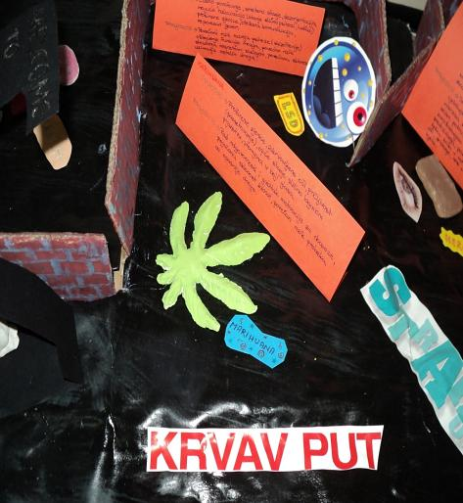
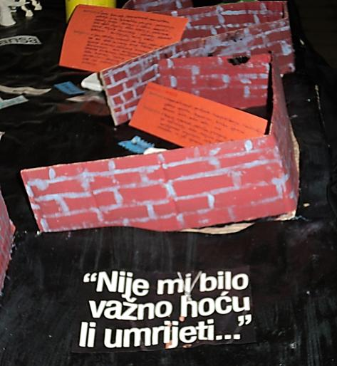
Za razne prigode, a posebno povodom obilježavanja tjedna, odnosno mjeseca borbe protiv ovisnosti – zatvorenice pripremaju materijale za izložbe, na kojima se na različite načine prezentiraju sadržaji s naših grupnih susreta.

Slide 39
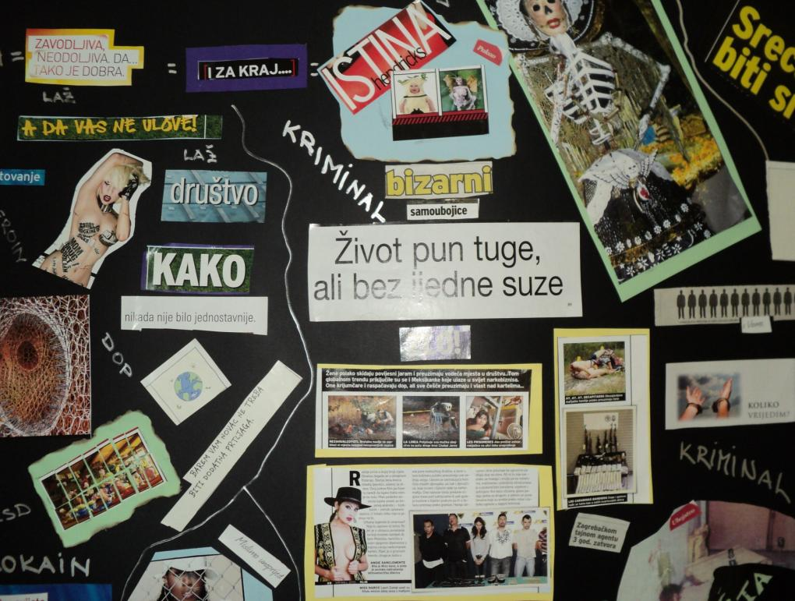

Slide 40
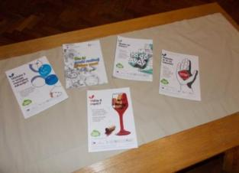
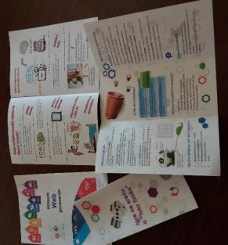
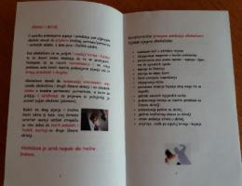
Kroz razne projekte i programe kontinuirano surađujemo s raznim udrugama civilnog društva…

Slide 41
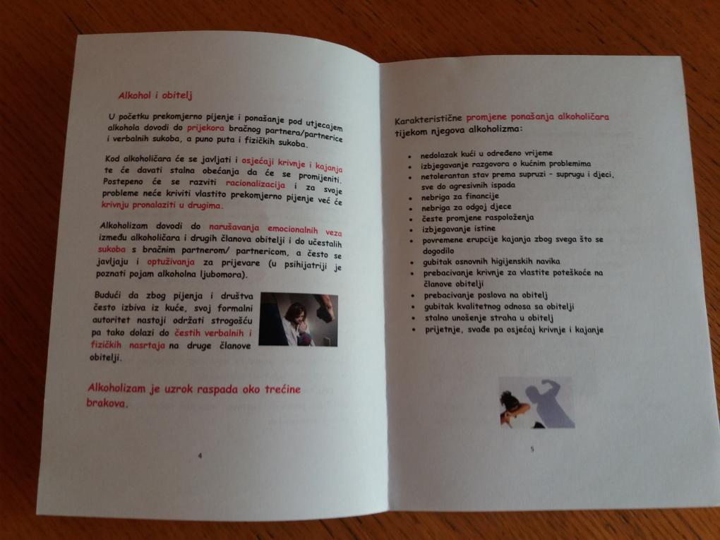

Slide 42
SURADNJA S ORGANIZACIJAMA CIVILNOG DRUŠTVA
Udruga za kreativni socijalni rad – aktualno provodi maindfulness
radionice
Udruga Skribonauti
Liga za prevenciju ovisnosti iz Splita - provođenje projektnih aktivnosti - "Dok sam unutra da naučim nešto„ (financijsko savjetovanje, osposobljavanje za pomoćnog kuhara/kuharicu
Udruga „Pčelinjak” – edukacija i osposobljavanje za pčelara/pčelaricu
Provode se i programi za službenike, kroz razne edukacije.

Slide 43
Radni angažman zatvorenica
Zatvorenicama se omogućuje rad u skladu s njihovim :
zdravstvenim sposobnostima,
stečenim znanjima i
mogućnostima Kaznionice
Zatvorenice se potiče na rad radi održavanja i stjecanja stručnog znanja i iskustva, njegova osposobljavanja te radi tjelesnih i duševnih potreba.
Na temelju iskazane želje za radnim angažmanom, liječničkog mišljenja i utvrđenog PPIKZ, zatvorenice se raspoređuje na rad kroz uobičajeno radno vrijeme, a prema „Pravilniku o radu i strukovnoj izobrazbi, popisu i opisu radnih mjesta zatvorenika, te naknadi za rad i nagradi”.

Slide 44
Moguća radna mjesta za zatvorenice su:
poljoprivredna radionica
krojačka radionica
praonica rublja
pomoćni poslovi u kuhinji (i pekari kruha)
poslovi za osobe sa smanjenim psihofizičkim sposobnostima
održavanje kruga Kaznionice
skladište odjeće i obuće
zatvorska prodavaonica (kantina)
pomoćna njegovateljica u Odjelu za rodilje
knjižnica
frizerski salon
radno terapijski poslovi – izrada ručnog rada i dekorativnih predmeta
izdvojeni objekt Otvorenog odjela „Đokić”- peradarstvo

Slide 45
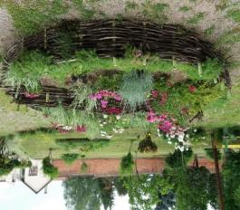
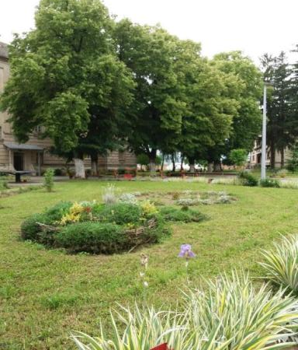
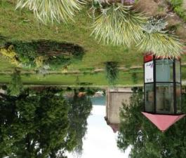
…održavanje kruga Kaznionice

Slide 46
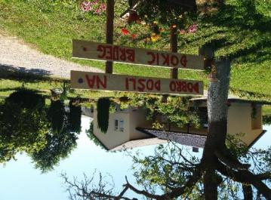
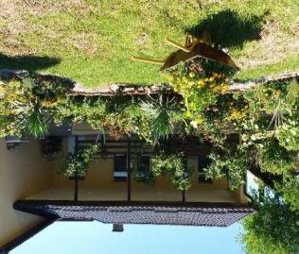
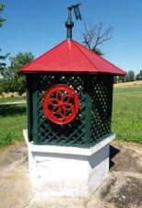
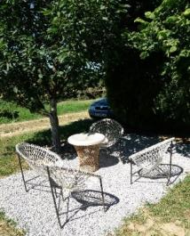
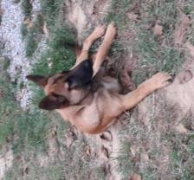
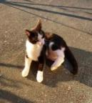
izdvojeni objekt Otvorenog odjela „Đokić”

Slide 47
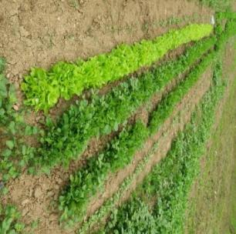
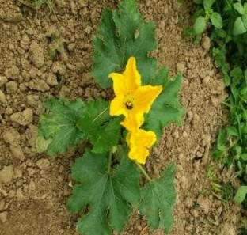
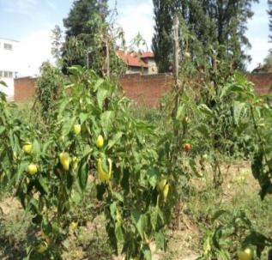
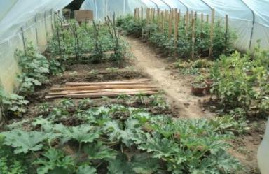
neki od naših vrtova…

Slide 48
U našoj kuhinji priprema se zimnica…. pravi domaći pekmez od šljiva… i štrudla od jabuka…

Slide 49
KROJAČKA RADIONICA …

Slide 50
naš frizerski salon…

Slide 51
slobodnE aktivnosti:
likovna i kreativna radionica – izrada raznih ukrasnih predmeta, čestitki i sl.
ručni rad: vez, heklanje, štrikanje, šivanje
glazbena radionica- zbor, klapsko pjevanje, sviranje
literarna skupina
čitalački klub
novinarska sekcija - kvartalno izdaje novine „ Labirint“
sportska sekcija
dramska skupina
plesna skupina

Slide 52
Sportsko - rekreativne aktivnosti

Slide 53
Imamo knjižnicu, čitalački klub, novinarsku i literarnu sekciju…
NAJČITANIJE KNJIGE iz naše knjižnice
(2021/2022)
OREŠKI V.- NIKOLIĆ M. : SIBIRSKI PEČAT
BELBENOIT RENE: SUHA GILJOTINA
SHELDON SIDNEY: AKO DOČEKAM SUTRA
CARTER CHRIS : POZIVATELJ
BROWN DAN: ANĐELI I DEMONI
GLAMUZINA DRAG : TRI
STEEL DANIELLE: PET DANA U PARIZU
TOYNE SIMON: SANCTUS
NESBO JO: ŠIŠMIŠ
BJORK SAMUEL: PUTUJEM SAMA
Knjižnica s preko 8 tisuća naslova, a knjige i filmove redovno posuđujemo u Gradskoj knjižnici Požega…
Poslove knjižničarke u našoj knjižnici obavlja zatvorenica (radni angažman).
Povremeno se zatvorenicama u našoj kino – dvorani prikazuju filmovi.

Slide 54
Održavamo manifestaciju „Noć knjige” kroz prigodne programe…, kada najčitateljicama uručujemo priznanja. Zatvorenice i zatvorenici kroz „Čitateljski program”, mogu pročitati priču svom djetetu i snimljenu ju poslati.
Isto tako, povodom „Noći knjige” i Božićnih blagdana, donirane nam knjige i slikovnice zatvorenice i zatvorenici poklanjali su svojoj djeci…

Slide 55
četiri puta godišnje izdajemo svoj „Labirint” i uređujemo panoe…

Slide 56
Redovna zanimacija su zidne novine s uvijek zanimljivim porukama …

Slide 57
zidne novine u hodniku ambulante – razne zdravstvene teme…

Slide 58
obilježavamo dan plesa (imamo i školu plesa)…

Slide 59
izražavamo se na razne načine i radimo na sebi…

Slide 60
iz likovno - kreativne radionice….

Slide 61
zatvorenice izrađuju i prigodne poklone za svoju djecu …

Slide 63
izrađujemo i nakit…

Slide 64
Obilježavamo blagdane…

Slide 68
sve je ručni rad (a perje iz peradarnika na „Đokiću”)…

Slide 69
slavimo rođendane…

Slide 70
obilježavamo Dan žena i Valentinovo…

Slide 71
pa i …

Slide 72
Zajednica „UZOR” (nastala reorganizacijom Zatvorenih odjela – pilot projekt od 6.11.2017.) – proslavili 4. rođendan!

Slide 73
Kriminalno ponašanje nastaje, kada pojedinci nemaju unutarnje i vanjske resurse, potrebne da ostvare životne vrijednosti na društveno prihvatljiv način. Drugim riječima, kriminalno ponašanje predstavlja loše prilagođen pokušaj da se ostvare životne vrijednosti.
Rehabilitacija treba stoga opremiti počinitelje znanjem, vještinama, mogućnostima i resursima potrebnim da zadovolje svoje životne vrijednosti na način koji nije štetan za druge.
ZAJEDNICA UZOR JE sustav organizacije svakodnevnog života zatvorenika, koji svojom strukturom i načinom funkcioniranja u uvjetima sličnim onima na slobodi; omogućuje slobodu izbora i preuzimanje odgovornosti za vlastito ponašanje i kvalitetu suživota u Zajednici; čime učinkovito priprema zatvorenike za povratak u društvenu zajednicu i prilagođeni život na slobodi.

Slide 74
Evo kako zatvorenice vide Zajednicu „Uzor” (anketa)

Slide 76
Zatvoreni odjel II – Zajednica „Uzor”…

Slide 77
spavaonice…

Slide 78
dnevni boravak…

Slide 79
čajna kuhinja…

Slide 81
PRIPREMA POSLIJEPENALNOG PRIHVATA
Priprema poslijepenalog prihvata jedan je od osnovnih elemenata PPIKZ.
Program pripreme za otpust i pomoć nakon otpusta planira se od početka izdržavanja kazne. Sve aktivnosti/ programi u koje se zatvorenik/ca uključuje tijekom izvršavanja kazne, imaju za cilj ispunjavanje svrhe izvršavanja kazne, odnosno osposobljavanje za život na slobodi.
Zatvorenice se potiče na odgovorno sudjelovanje u pripremi za otpust, a posebice na održavanje odnosa s obitelji jer je to jedan od značajnijih faktora za njeno uključivanje u život na slobodi.
Kroz rad, slobodne aktivnosti, uključivanje u posebne programe, te osobito dodir s vanjskim svijetom utječe se na smanjivanje štetnih posljedica koje nastaju lišavanjem slobode (socijalna isključenost, gubitak zaposlenja, redukcija obiteljskih kontakata, prekid emocionalnih veza i sl.).
Mjere pripreme poslijepenalnog prihvata intenziviraju se najkasnije tri mjeseca prije otpusta zatvorenika.

Slide 82
POSLIJEPENALNI PRIHVAT U SURADNJI SA SOCIJALNOM SREDINOM U KOJU SE ZATVORENICA OTPUŠTA
Mjere pripreme za otpust:
ostvarivanje kontakata sa socijalnom sredinom, povezivanje s mjesno nadležnim zavodima za socijalni rad, obiteljskim centrima, probacijskim uredima,
ostvarivanje kontakta sa zavodima za zapošljavanje u skladu s potrebama organiziranja prekvalifikacije i dokvalifikacije radi lakšeg zapošljavanja
povezivanje s ustanovama i udrugama koje se u socijalnoj sredini bave tretmanom ovisnika (službama za izvanbolničko liječenje ovisnosti, matičnim KLA)
povezivanje s ustanovama iz socijalne sredine koje se bave pružanjem različitih vrsta pomoći i podrške

Slide 83
I poruka za kraj: ne zaboravite - uspostavljanje suradnog odnosa osnova je svakog individualnog grupnog rada!
HVALA NA PAŽNJI!
Vidimo se u Požegi!

